Slide 1

可编程逻辑器件
山西大学
白婷婷

Slide 2
第5章 VHDL基本描述语句
本章内容：
顺序语句 用来实现模型的算法描述
并发语句 用来表示各模块算法描述之间的连接关系。

Slide 3
为了能够对硬件的行为做高效地建模，VHDL采用两类描述语句，一类称为并发描述语句(Concurrent)，另一类称为顺序描述语句(Sequential)。 并发描述语句具有共时性，一个模块的结构体描述中，所有的并发语句都是同时进行的，与语句在程序中的位置无关。而顺序语句具有顺序性，它是按照语句在程序中的前后位置顺序执行的。

Slide 4
5.1 顺序语句
IF语句
CASE语句
LOOP语句
NEXT语句
EXIT语句
WAIT语句
NULL语句
ASSERT语句

Slide 5
按照语句的出现顺序加以执行的。激活后按顺序逐一的被执行，前面语句的执行结果可能直接影响后面语句的结果。
但是从时钟的角度来看，所有语句又都是在激活的那一时刻被执行，信号的延迟不会随语句的顺序而改变，因为信号的延迟只和硬件的延迟有关。
只能用在进程、子程序（函数和过程）内部，不能在结构体中直接使用。

Slide 6
5.1.1 IF语句
不完整IF语句
二选一IF语句
多重条件IF语句
IF语句嵌套

Slide 7
不完整IF语句
语句格式：
IF 条件 THEN 顺序执行语句； END IF；
执行过程：如果条件成立，即条件表达式为TURE，则执行顺序语句，否则跳过顺序语句结束IF。
由于该IF语句中没有指出条件不满足时做何操作，即在条件句中没有给出各种可能的条件时的处理方式，所以是一种不完整的条件语句。

Slide 8
作用：形成锁存，用于构成时序电路，而组合电路只能使用完整的IF语句。
例5-6：
IF (clk’event and clk=’1’) then
Q<=d;
End if;

Slide 9
library IEEE;
use IEEE.STD_LOGIC_1164.all
entity MY_DFF is
port(CLK, D: in STD_LOGIC;
Q: out STD_LOGIC);
end MY_DFF;
architecture RTL of MY_DFF is
begin
process(CLK)
begin
if (CLK' event and CLK='1') then
Q<=D;
end if;
end process;
end RTL;

Slide 10
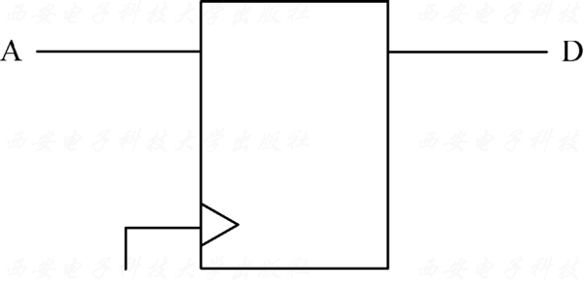
综合化是D触发器

Slide 11
二选一IF语句
语句格式：
IF 条件 THEN
顺序执行语句1;
ELSE
顺序执行语句2;
END IF;
执行过程：如果条件成立，则执行顺序语句1，否则执行顺序语句2。
完整的描述了条件成立、不成立时的操作，对应组合电路的二选一选择结构。

Slide 12
典型应用：二选一电路 if sel=‘0’ then q<=d0; else q<=d1; end if;

Slide 13
典型应用：三态门电路

Slide 15
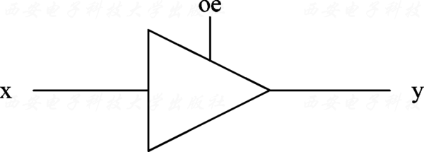
综合后 三态非反向缓冲器

Slide 16
语句格式： IF 条件 THEN 顺序执行语句； ELSIF 条件 THEN 顺序执行语句； ： ： ELSIF 条件 THEN 顺序执行语句； ELSE 顺序执行语句； END IF；
多重条件IF语句
注意：ELSIF可以多次使用，而ELSE仅能使用一次。

Slide 17
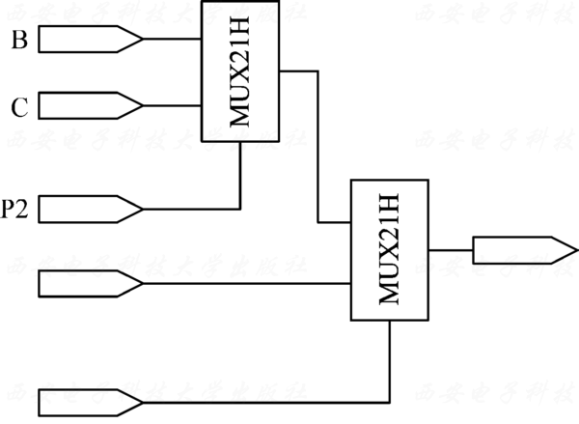
典型应用：级联的2选1数据选择器

Slide 19
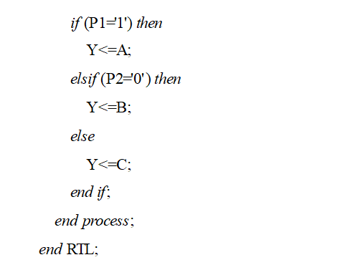

Slide 20
语句格式： IF 条件1 THEN IF 条件2 THEN 顺序语句; END IF; … END IF;
IF语句嵌套

Slide 21
if语句嵌套的例子1
if Status = RUN then
if Code_of_Operation = CONC then
F := Operand_1 & Operand_2 ;
else
F := "00000000"; end if; Output_1 <= F;
end if;

Slide 22
典型应用：级联的2选1数据选择器

Slide 23
例5-9： Library ieee; Use ieee.std_logic_1164.all; Use ieee.std_logic_unsigned.all; Use ieee.std_logic_arith.all; entity cnt4 is port ( rst: in std_logic; clk: in std_logic; en: in std_logic; cnt: buffer std_logic_vector(3 downto 0) ); end cnt4;

Slide 24
architecture Behavioral of cnt4 is begin process(clk,rst,en) begin if rst='0' then cnt<="0000"; elsif clk'event and clk='1' then if en='1' then cnt<=cnt+1; -算术运算符“+”两边 end if; end if; end process; end Behavioral;

Slide 25
【例4-26】
library IEEE;
use IEEE.STD_LOGIC_1164.ALL;
use IEEE.STD_LOGIC_ARITH.ALL;
use IEEE.STD_LOGIC_UNSIGNED.ALL;
entity cnt10 is
port(rst: in std_logic;
clk: in std_logic;
cnt: buffer std_logic_vector( 3 downto 0)
);
end cnt10;

Slide 26
architecture Behavioral of cnt10 is
begin
process(clk,rst)
begin
if rst='0' then
cnt<="0000";
elsif clk'event and clk='1' then
if cnt=9 then --关系运算符“=”两边的数据类型不同
cnt<="0000";
else
cnt<=cnt+1; --算术运算符“+”两边的数据类型不同
end if;
end if;
end process;
end Behavioral;

Slide 27
5.1.2 CASE语句
一般格式为：
CASE 条件表达式 IS
WHEN condition=>顺序语句1;
WHEN condition=>顺序语句2;
WHEN condition=>顺序语句3;
……
WHEN OTHERS=>顺序语句m;
END CASE;

Slide 28
在case语句中的分支条件可有以下的形式：
when value=>sequential sentence;
when value to value>=> sequential sentence;
when value | value | value |…| value => sequential sentence;
when others => sequential sentence；
混合方式：上述几种的混合。
注意：
WHEN的数量无限制，但不能共用相同值；
WHEN语句的值必须覆盖表达式的所有值；
只能有一个OTHERS，且位于最后。

Slide 29
case语句VHDL描述的例子1
P1:process
variable x: Integer range 1 to 3;
variable y: BIT_VECTOR (0 to 1);
begin
C1: case x is
when 1 => Out_1 <= 0;
when 2 => Out_1 <= 1;
when 3 => Out_1 <= 2;
end case C1;
C2: case y is
when "00" => Out_2 <= 0;
when "01" => Out_2 <= 1;
when "10" => Out_2 <= 2;
when "11" => Out_2 <= 3;
end case C2;
end process;

Slide 30
case语句VHDL描述的例子2
P2:process
type Codes_Of_Operation is (ADD,SUB,MULT,DIV);
variable Code_Variable: Codes_Of_Operation;
begin
C3: case Code_Variable is
when ADD | SUB => Operation := 0;
when MULT | DIV => Operation := 1;
end case C3;
end process;

Slide 31
case语句VHDL描述的例子3
P3:process
type Some_Characters is ('a','b','c','d','e');
variable Some_Characters_Variable: Some_Characters;
begin
C4: case Some_Characters_Variable is
when 'a' to 'c' => Operation := 0;
when 'd' to 'e' => Operation := 1;
end case C4;
end process;

Slide 32
case语句VHDL描述的例子4
P5:process
variable Code_of_Operation : INTEGER range 0 to 2;
constant Variable_1 : INTEGER := 0;
begin
C6: case Code_of_Operation is
when Variable_1 | Variable_1 + 1 => Operation := 0;
when Variable_1 + 2 =>Operation := 1;
end case C6; end process;

Slide 33
case语句VHDL描述的例子5

Slide 35
【例】case语句使用中几种容易发生的错误
SIGNAL value : INTEGER RANGE 0 TO 15;
SIGNAL out1 : STD_LOGIC ;
...
CASE value IS -- 缺少以WHEN引导的条件句
END CASE；
...
CASE value IS
WHEN 0 => out1<= '1' ; -- value2～15的值未包括进去
WHEN 1 => out1<= '0' ;
END CASE

Slide 36
...
CASE value IS
WHEN 0 TO 10 => out1<= '1'; -- 选择值中5～10的值有重叠
WHEN 5 TO 15 => out1<= '0';
END CASE;

Slide 37
分别用if语句和case语句设计4选1 多路选择器

Slide 38
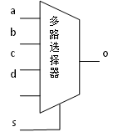
使用if-else语句实现4:1多路选择器的V HDL描述
Library ieee;
use ieee.std_logic_1164.all;
entity multiplexers_1 is
port (a, b, c, d : in std_logic;
s : in std_logic_vector (1 downto 0);
o : out std_logic);
end multiplexers_1;
architecture archi of multiplexers_1 is
begin

Slide 39
process (a, b, c, d, s)
begin
if (s = "00") then o <= a;
elsif (s = "01") then o <= b;
elsif (s = "10") then o <= c;
else o <= d;
end if;
end process;
end archi;

Slide 40
CASE语句描述数据选择器的VHDL描述
library ieee;
use ieee.std_logic_1164.all;
entity multiplexers_2 is
port (a, b, c, d : in std_logic;
s : in std_logic_vector (1 downto 0);
o : out std_logic);
end multiplexers_2;
architecture archi of multiplexers_2 is
begin

Slide 41
process (a, b, c, d, s)
begin
case s is
when "00" => o <= a;
when "01" => o <= b;
when "10" => o <= c;
when others => o <= d;
end case;
end process;
end archi;

Slide 42
例5-11：IF与CASE混合使用
Mux4 : process (EN,a,b,c,d,s)
Begin
IF EN=’0’ then
X<=”0000”;
ELSE
Case s is
When "00" => X<=a;
When "01" => X<=b;
When "10" => X<=c;
When "11" => X<=d;
When others => Null; --空语句
End case;
END IF;
End process mux4;

Slide 43
5.1.3 LOOP语句
三种循环控制语句：
无限loop语句
for loop语句
while loop语句
FOR LOOP循环主要用在规定数目的重复情况；
WHILE LOOP则根据控制条件执行循环直到条件为FALSE。

Slide 44
无限LOOP语句
无限 LOOP格式：
［标号:］ LOOP
顺序处理语句;
END LOOP [标号];
L2: loop
a:=a+1; end loop L2;

Slide 45
FOR LOOP语句
FOR LOOP格式：
［标号:］ FOR 循环变量 IN 循环次数范围 LOOP
顺序处理语句;
END LOOP [标号];
循环变量:属于LOOP语句的局部变量，不需要事先定义，也不能被赋值，它的值从循环次数范围的初值开始，执行一次顺序语句自动加一，当其值超出循环次数范围时，则退出循环语句。

Slide 46
例5-12
ARCHITECTURE behave OF pc IS
BEGIN
PROCESS(a)
VARIABLE tmp: STD_LOGIC;
BEGIN
tmp:='0';
FOR i IN 0 TO 7 LOOP
tmp:=tmp XOR a(i);
END LOOP;
y<=tmp;
END PROCESS ;
END behave;

Slide 47
WHILE LOOP语句
WHILE LOOP格式：
[标号：］ WHILE 条件 LOOP
顺序处理语句
END LOOP [标号];
如果条件为真，则进行循环，否则结束循环。

Slide 48
例5-13
PROCESS(a)
VARIABLE tmp: STD_LOGIC;
VARIABLE I : INTEGER;
BEGIN
tmp:='0';
i:=0;
While i<8 loop
Tmp:=tmp XOR a(i);
I:=I+1;
End loop;
y<=tmp;
END PROCESS ;

Slide 49
5.1.4 EXIT语句
用在LOOP循环语句中，表示退出整个循环操作 。
语句格式：
EXIT [循环标号];
或 EXIT [循环标号] [WHEN 条件];

Slide 50
无限LOOP与EXIT语句搭配
VHDL重复执行 loop 循环内的语句，直至遇到 exit 语句所满足的结束条件时退出循环。
其语法格式为：
[循环标号]：loop
--sequential statement
exit 循环标号 when condition;
end loop;

Slide 51
无限loop与exit搭配使用
L2: loop
a:=a+1;
exit L2 when a >10;
end loop L2;
在该例子中，当a>10时，退出无限循环条件。

Slide 52
只用一个while loop可以实现上述求和
sum:=0;
i:=0;
aaa: while (i<10) loop
sum:=sum+i;
i:=i+1;
end loop aaa;

Slide 53
只用一个for loop可以实现上述求和
sum:=0;
i:=0; ----可省略
for i in 0 to 9 loop
sum:=sum+i;
end loop;

Slide 54
其他loop语句与EXIT语句搭配
exit的VHDL描述的例子
Loop_1: for count_value in 1 to 10 loop
exit Loop_1 when reset = '1';
A_1: A(count_value) := '0';
end loop Loop_1; A_2: B <= A after 10 ns;

Slide 55
用if语句来表示when条件
例5-16
process(inp)
variable m : std_logic_vector( 2 downto 0);
begin
m:="111";
for i in 7 downto 0 loop
if inp(i)='0' then
m:=m-1;
else
exit;
end if;
end loop;
outp<=m;
end process;
while i<8 loop
if inp(i)='0' then
m:=m-1;
i:=i-1;
else
exit;
end if;
end loop;

Slide 56
5.1.5 NEXT语句
用在LOOP循环语句中，表示跳出本次循环，执行下一次循环或其他循环操作。
语句格式：
Next [循环标号] [when 条件表达式];
当条件表达式满足条件时，结束本次循环操作，跳转到[循环标号]对应的循环语句，若无[循环标号]语句，则结束本次循环，执行下一个循环操作。

Slide 57
该语句的使用可以分成三种情况：
next
无条件终止当前的循环，跳回到本次循环loop语句开始处，开
始下次循环。
next [label] ；
无条件终止当前的循环，跳转到lable(指定标号)的LOOP语句开
始处，重新开始执行循环操作。
next [label] [when condition]；
当conditon的值为true时，则执行next语句，进入跳转操作，
否则继续向下执行。

Slide 58
Next的VHDL描述的例子1
Loop_Z: for count_value in 1 to 8 loop
Assign_1: A(count_value) := '0';
next when condition_1;
Assign_2: A(count_value + 8) := '0';
end loop Loop_Z;

Slide 59
用if语句来表示when条件
【例5-14】计算8位数据总线DATA中“1”的个数。
PROCESS(DATA)
BEGIN
For I IN 0 TO 7 LOOP
IF DATA(I)=’0’ THEN
NEXT; --跳出本次循环，进行下一数据位判断
ELSE
M<=M+1; --如数据总线本位信号为’1’，则计数器M加1
END IF;
END LOOP;
END PROCESS;

Slide 60
【例5-15】计算8位数据总线DATA中“1”的个数。
PROCESS(DATA)
BEGIN
For I IN 0 TO 7 LOOP
NEXT WHEN DATA(I)=’0’; --则跳出本次循环
M<=M+1; --如数据总线本位信号为‘1’， 则计数器M加1
END LOOP;
END PROCESS;

Slide 61
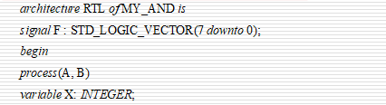
无限LOOP与EXIT/next语句搭配

Slide 62
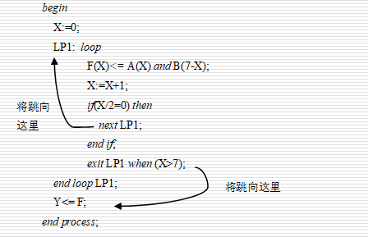

Slide 63
while LOOP与EXIT/next语句搭配

Slide 65
for LOOP与EXIT/next语句搭配
entity MY_AND is
port (A, B: in STD_LOGIC_VECTOR(7 downto 0);
Y: out STD_LOGIC_VECTOR(7 downto 0));
end entity;
architecture RTL of MY_AND is
signal F: STD_LOGIC_VECTOR (7 downto 0);
begin
process (A, B)
variable X: INTEGER;

Slide 66
begin
Lp3: for X in 0 to 7 loop
F(X)<= A(X) and B(7-X);
if (X/2=0) then
next Lp3;
end if;
end loop Lp3;
Y<= F;
end process;
end RTL;

Slide 67
5.1.6 赋值语句
顺序赋值语句主要用在进程和子程序中，包括信号赋值和变量赋值两种，在进程中顺序执行。
信号在实体、结构体中定义，可作为结构体内多个进程的连接信号。
变量只能在进程或子程序内定义，只在该进程或子程序中使用。

Slide 68
语句格式：
变量赋值目标:= 赋值源；
信号赋值目标<= 赋值源；
比较：
（1）信号赋值有一定的延时，在时序电路中，在时钟信号触发下的信号赋值，目标信号要比源信号延迟一个时钟周期；变量赋值语句立即执行，没有延时。
（2）进程中同一变量多次赋值时按顺序立即执行，而信号多次赋值时，只有进程结束前最后一个赋值被执行。

Slide 69
（3）如果信号在多个进程中被赋值，这些驱动器的结果将会被连接在一起，而形成多驱动的情况。有一些综合器在遇到这种情况时将会报错。VHDL中给出了一种判决函数，用于解决这种问题。 所有在“if CLK'event and CLK='1' then …”或“if rising_ edge(CLK) then…”后描述的信号代入语句，在综合后都会生成一个寄存器。

Slide 70
仿真结果对比
例5-3
architecture Behavioral of fuzhi is
signal d1: std_logic;
begin
process(clk,rst)
begin
if rst='0' then
d1<='0';
q<='0';
elsif clk'event and clk='1' then
d1<=d;
q<=d1;
end if;
end process;
end Behavioral;
例5-4
architecture Behavioral of fuzhi is
begin
process(clk,rst)
variable d1: std_logic;
begin
if rst='0' then
d1:='0';
q<='0';
elsif clk'event and clk='1' then
d1:=d;
q<=d1;
end if;
end process;
end Behavioral;

Slide 71
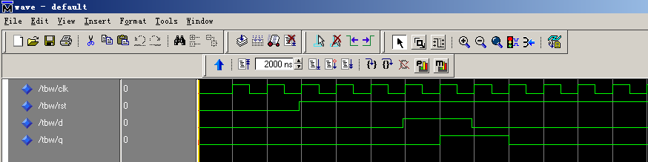
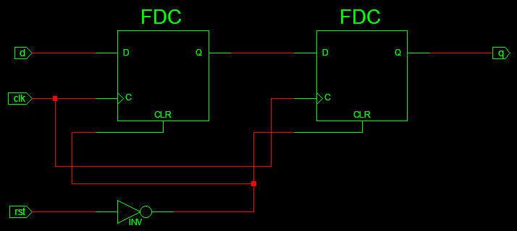
例5-3 波形仿真图
例5-3 RTL原理图

Slide 72
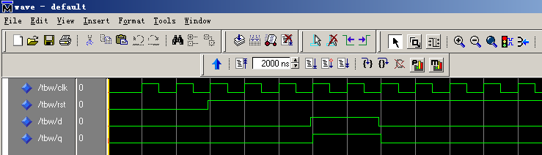
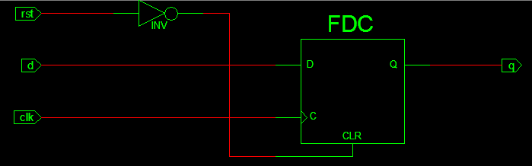
例5-4 波形仿真图
例5-4 RTL原理图

Slide 74
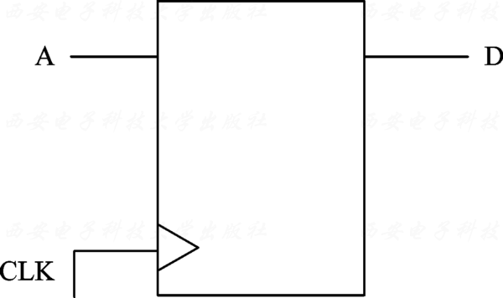

Slide 76
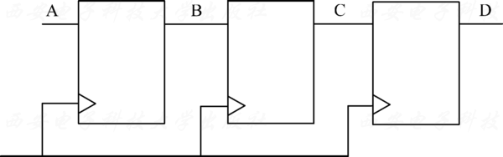

Slide 77
5.1.7 WAIT语句
VHDL的PROCEEE进程总是处于两种状态：执行和挂起。WAIT语句一般在进程中用于触发进程，碰到WAIT挂起，并等待条件满足时再次执行。其作用等同于进程的敏感信号列表，但两者不能同时使用。
WAIT语句使用格式有以下几种：
WAIT; --表示永远挂起
WAIT ON 敏感信号表; --等待敏感信号的变化启动进程
WAIT UNTIL 条件表达式; --等待条件表达式中含的信号变 化并且满足其要求时启动
WAIT FOR 时间表达式; --该时间段内挂起，超过时间段进程恢复执行

Slide 78
1) wait on wait on语句的语法结构为： wait on 敏感信号[，敏感信号]； 当进程(Process)中的顺序描述语句执行到wait on语句时将会挂起，直到敏感信号中的任一信号发生变化，进程将结束挂起，继续执行wait on后的语句。

Slide 79
wait on语句VHDL描述的例子。
signal S1, S2 : Std_Logic;
. . .
process
begin
. . .
wait on S1, S2;
end process;

Slide 80
2) wait until wait until语句的语法结构为： wait until 条件表达式； 语法结构中，条件表达式的结果为布尔量，表达式满足条件时，返回“true”；不满足时，返回“false”。进程在运行到wait until语句时将会挂起，当表达式中任何一个信号发生变化时，表达式的结果会被重新计算。如果计算结果为“true”，则继续执行后续语句；如果计算结果为“false”，则保持挂起状态。

Slide 81
下面的描述语句可实现相同的硬件电路结构，即：
wait until clk = ‘1’;
wait until rising_edge(clk);
wait until clk’event and clk = ‘1’;
wait until not(clk’stable) and clk=‘1’;

Slide 82
wait until语句VHDL描述的例子。
architecture rtl of d is
begin
process
begin
wait until clk'event and clk='1';
q <= d;
end process;
end rtl;

Slide 83
【例5-17】4位二进制计数器的设计。
architecture Behavioral of cnt4 is
begin
process --无敏感信号列表
begin
wait until clk'event and clk='1' ; --时钟上升沿启动
if rst='0' then
outp<="0000";
else
outp<=outp+1;
end if;
end process;
end Behavioral;

Slide 84
3) wait for wait for语句表示等待固定的时间，它的语法结构为： wait for 时间表达式； 时间表达式的含义是，表达式的运算结果为一个时间值。如果时间表达式是一个常量，则wait for语句将等待固定的时间；如果时间表达式是一个计算式，那么计算的结果应该是一个时间值。进程执行到wait for语句时将挂起，等待时间表达式所指示的时间长度，然后继续执行后续语句。 4) wait 单独地使用wait语句表示无限等待。

Slide 85
wait for和wait语句VHDL描述的例子。
STIMULUS: process
begin
EN_1<= '0';
EN_2<= '1';
wait for 10 ns;
EN_1<= '1';
EN_2<= '0';
wait for 10 ns;
EN_1 <= '0';
wait for 10 ns;
wait; -- end of test
end process STIMULUS;

Slide 86
5.1.8 NULL语句
空操作语句
功能是使运行流程继续，进入下一条语句的执行。
在CASE语句中使用，用于排除一些不用的条件。
Signal inp:std_logic_vector(0 to 1);
…
case inp is
when "00" => outp<="0001";
when "01" => outp<="0010";
when "10" => outp<="0100";
when "11" => outp<="1000";
when others => null; --排除inp其他取值
end case;

Slide 87
5.1.9 断言与报告语句
为了能得到更多信息，经常要用到断言语句。断言语句能够监测到在VHDL设计中不希望的条件，比如：在generic中错误的值，常数和生成条件，或者在调用函数时出现错误的调用参数等。当condition（条件）为假时，将报告信息。
其语法格式为：
assert condition
[report string]
[severity expression];

Slide 88
对于在断言语句中的任何错误条件，综合工具根据错误的级别，产生警告信息，或者拒绝设计和产生错误信息。出错级别共有5种：
Note
Warning
Error
Failure
Fatal

Slide 89
断言描述语句VHDL描述的例子。
use ieee.std_logic_1164.all;
entity SINGLE_SRL is
generic (SRL_WIDTH : integer := 16);
port (
clk : in std_logic;
inp : in std_logic;
outp : out std_logic);
end SINGLE_SRL;
architecture beh of SINGLE_SRL is
signal shift_reg : std_logic_vector (SRL_WIDTH-1 downto 0);

Slide 90
begin
assert SRL_WIDTH <= 17
report "The size of Shift Register exceeds the size of a single SRL"
severity FAILURE;
outp <= shift_reg(SRL_WIDTH-1);
process (clk)
begin
if (clk'event and clk = '1') then
shift_reg <= shift_reg (SRL_WIDTH-1 downto 1) & inp;
end if;
end process;
end beh;
library ieee;

